Slide 1

VNĚJŠÍ ČÁSTI LIDSKÉHO TĚLA
Registrační číslo projektu: CZ.1.07/1.1.38/02.0025
Název projektu: Modernizace výuky na ZŠ Slušovice, Fryšták, Kašava a Velehrad
Tento projekt je spolufinancován z Evropského sociálního fondu a státního rozpočtu České republiky.
Pří_226_Savci_Vnější části lidského těla
Autor: Mgr. Martina Vaculová
Škola: Základní a Mateřská škola Kašava, okres Zlín, příspěvková organizace

Slide 2
Anotace:
Digitální učební materiál prohlubuje znalosti žáků o lidském těle.
Materiál obsahuje doplňující informace o lidech.
Je určen pro předmět přírodověda 5. ročník.
Tento materiál vznikl jako doplňující materiál k učebnici: JURČÁK, Jaroslav. Přírodověda 5. ročník. Olomouc: PRODOS, 1996. ISBN 80-85806-41-X.

Slide 3
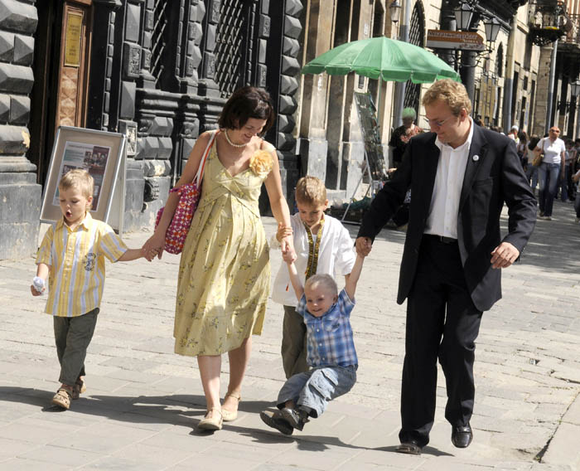
Vnější části lidského těla
Obr. 1

Slide 4
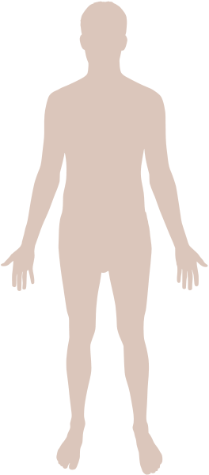
Stavba lidského těla
Hlava
  Řídící centrum lidského těla - mozek
Trup
  Páteř tvořena obratli
  Hrudní koš – složen z žeber
Končetiny
  Horní končetiny
  Dolní končetiny
Obr. 2

Slide 5
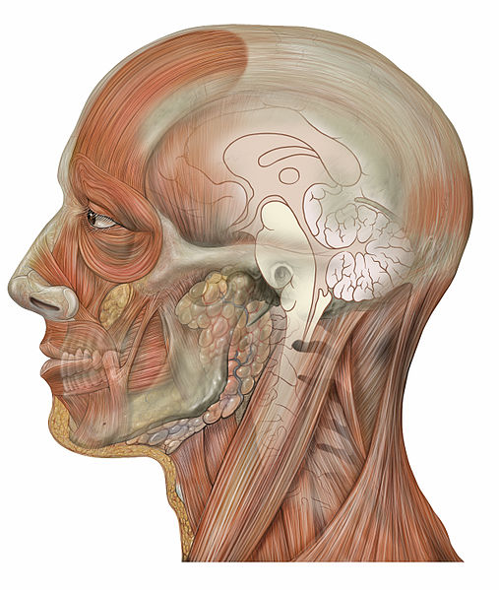
Hlava
Řídící centrum lidského těla – mozek
Nachází se zde většina smyslových orgánů:
  Oči – zrak
  Uši – sluch
  Chuťové pohárky na jazyku – chuť
  Nos - čich
  Hmatové receptory v kůži – hmat
Obr. 3

Slide 6
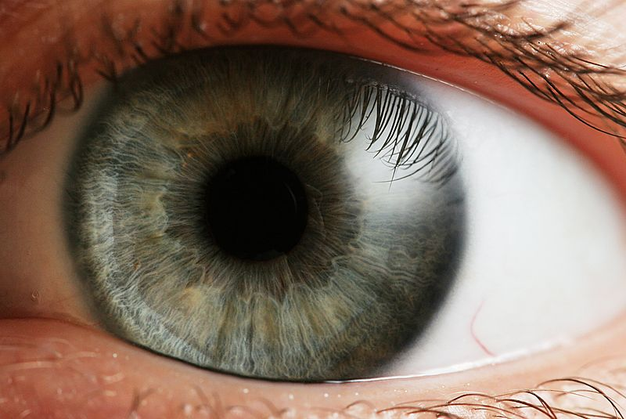
Smysly
Zrak
  Smyslový orgán je oko, které reaguje na světlo
  Paprsek světla prochází přes části oka, které jsou průhledné, což zabraňuje rozptýlení paprsku
  Rohovka a čočka napomáhají spojit a zaostřit paprsek světla na zadní stěnu oka = sítnici
  Dopadající světlo způsobuje chemické přeměny ve světločivných buňkách a pomocí nervů se přenáší informace do mozku
Obr. 4

Slide 7
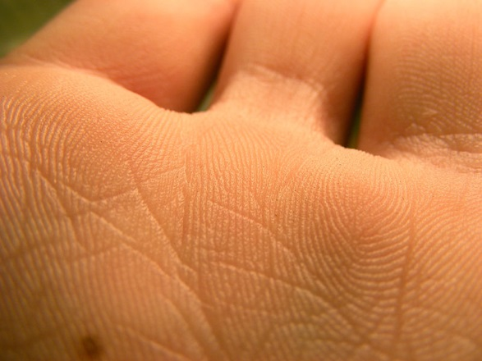
Smysly
Hmat
  Pomocí receptorů v kůži získáváme informace z bezprostředního okolí (tlak, teplo, chlad atd.)
  Hmatové receptory jsou po těle rozmístěny s různou hustotou
  Nejcitlivější místa:
    Konečky prstů
    Špička jazyka
Obr. 5

Slide 8
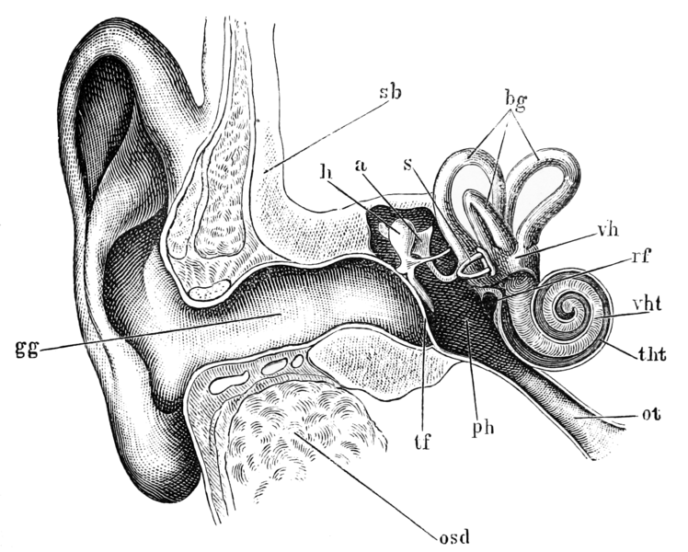
Smysly
Obr. 6
Sluch
  Schopnost vnímat okolní zvuky pomocí sluchového orgánu = ucha
  Zvuk prochází zvukovodem a naráží do bubínku, ten se poté rozechvěje a vibrace se přenesou přes kladívko, kovadlinku a třmínek až do hlemýždě
  Zde na změny reagují smyslové buňky a pomocí sluchového nervu putují informace do mozku

Slide 9
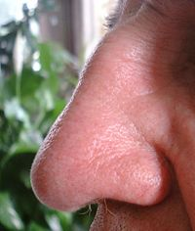
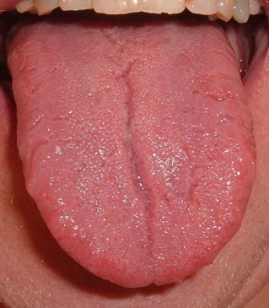
Smysly
Obr. 7
Čich
  Smyslový orgán je nos, který slouží taktéž k ohřevu a zvlhčení vzduchu vstupujícího do plic
Chuť
  Smysl dovolující vnímat chemické látky rozpuštěné ve slinách či vodě. Chuťové receptory jsou nerovnoměrně rozmístěny v chuťových pohárcích – na jazyku, na patře nebo v krku
Obr. 8

Slide 10
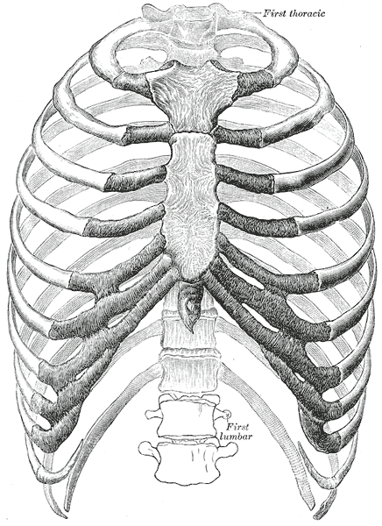
Trup
Skládá se z:
  Hrudníku (hruď a záda)
    Soustava kostí spojených v páteři
    Páteř je tvořena obratli
    Hrudní koš chrání hlavě srdce a plíce
  Břicha
  Pánve
Obr. 9

Slide 11
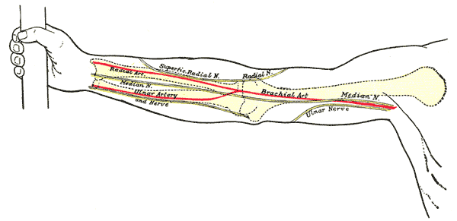
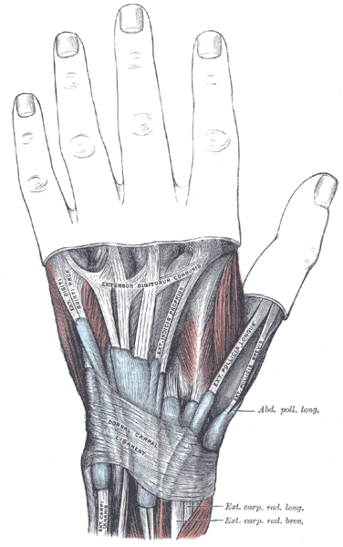
Končetiny
Obr. 10
Horní končetiny – ruce
  Slouží k manipulaci s předměty
  Skládá se z:
    Ramenního kloubu
    Paže
    Loktu
    Předloktí
    Ruky – zápěstí, dlaň, 5 prstů
Obr. 11

Slide 12
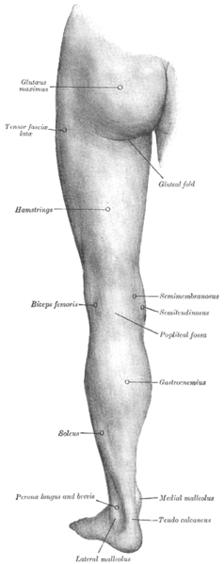
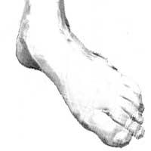
Končetiny
Dolní končetiny – nohy
  Umožňují člověku pohyb po zemi
  Skládá se z:
    Kyčelního kloubu
    Stehna
    Kolene
    Bérce
    Kotníků
    Hlezna
    Nártu
    Chodidla
    5 prstů
Obr. 12
Obr. 13

Slide 13
Internetové zdroje
Wikipedia:
  www.wikipedia.org

Slide 14
Citace obrázků
Obr. 1: Soubor:Andriy Sadovyy with family.jpg. In: Wikipedia [online]. 2001-, 22.9.2008 [cit. 2013-07-29]. Dostupné z: http://upload.wikimedia.org/wikipedia/commons/9/9a/Andriy_Sadovyy_with_family.jpg
Obr. 2: File:Human body silhouette.svg. In: Wikipedia [online]. 2001-, 29.10.2009 [cit. 2013-07-29]. Dostupné z: https://upload.wikimedia.org/wikipedia/commons/f/f4/Human_body_silhouette.svg
Obr. 3: Soubor:Head lateral sagittal brain.jpg. In: Wikipedia [online]. 2001-, 23.5.2012 [cit. 2013-07-29]. Dostupné z: http://upload.wikimedia.org/wikipedia/commons/3/31/Head_lateral_sagittal_brain.jpg
Obr. 4: Soubor:Eye iris.jpg. In: Wikipedia [online]. 2001-, 30.11.2005 [cit. 2013-07-29]. Dostupné z: http://upload.wikimedia.org/wikipedia/commons/6/65/Eye_iris.jpg

Slide 15
Citace obrázků
Obr. 5: File:Unwashed hand.jpg. In: Wikipedia [online]. 2001-, 20.3.2013 [cit. 2013-07-29]. Dostupné z: http://upload.wikimedia.org/wikipedia/commons/5/50/Unwashed_hand.jpg
Obr. 6: File:Tidens naturlære fig40.png. In: Wikipedia [online]. 2001-, 7.8.2006 [cit. 2013-07-29]. Dostupné z: http://upload.wikimedia.org/wikipedia/commons/b/bf/Tidens_naturl%C3%A6re_fig40.png
Obr. 7: Soubor:Neus1.jpg. In: Wikipedia [online]. 2001-, 25.3.2006 [cit. 2013-07-29]. Dostupné z: http://upload.wikimedia.org/wikipedia/commons/f/fc/Neus1.jpg
Obr. 8: Soubor:Tongue.agr.jpg. In: Wikipedia [online]. 2001-, 3.8.2005 [cit. 2013-07-29]. Dostupné z: http://upload.wikimedia.org/wikipedia/commons/a/a6/Tongue.agr.jpg

Slide 16
Citace obrázků
Obr. 9: Soubor:Gray112.png. In: Wikipedia [online]. 2001-, 7.12.2005 [cit. 2013-07-29]. Dostupné z: http://upload.wikimedia.org/wikipedia/commons/8/88/Gray112.png
Obr. 10: File:Gray1235.png. In: Wikipedia [online]. 2001-, 23.1.2007 [cit. 2013-07-29]. Dostupné z: http://upload.wikimedia.org/wikipedia/commons/c/c9/Gray1235.png
Obr. 11: Soubor:Gray1234.png. In: Wikipedia [online]. 2001-, 23.1.2007 [cit. 2013-07-29]. Dostupné z: http://upload.wikimedia.org/wikipedia/commons/9/92/Gray1234.png
Obr. 12: Soubor:Celtictoe.jpg. In: Wikipedia [online]. 2001-, 29.6.2006 [cit. 2013-07-29]. Dostupné z: http://upload.wikimedia.org/wikipedia/commons/0/09/Celtictoe.jpg

Slide 17
Citace obrázků
Obr. 13: File:Gray1239.png. In: Wikipedia [online]. 2001-, 1.7.2011 [cit. 2013-07-29]. Dostupné z: http://upload.wikimedia.org/wikipedia/commons/d/dc/Gray1239.png

